Slide 1
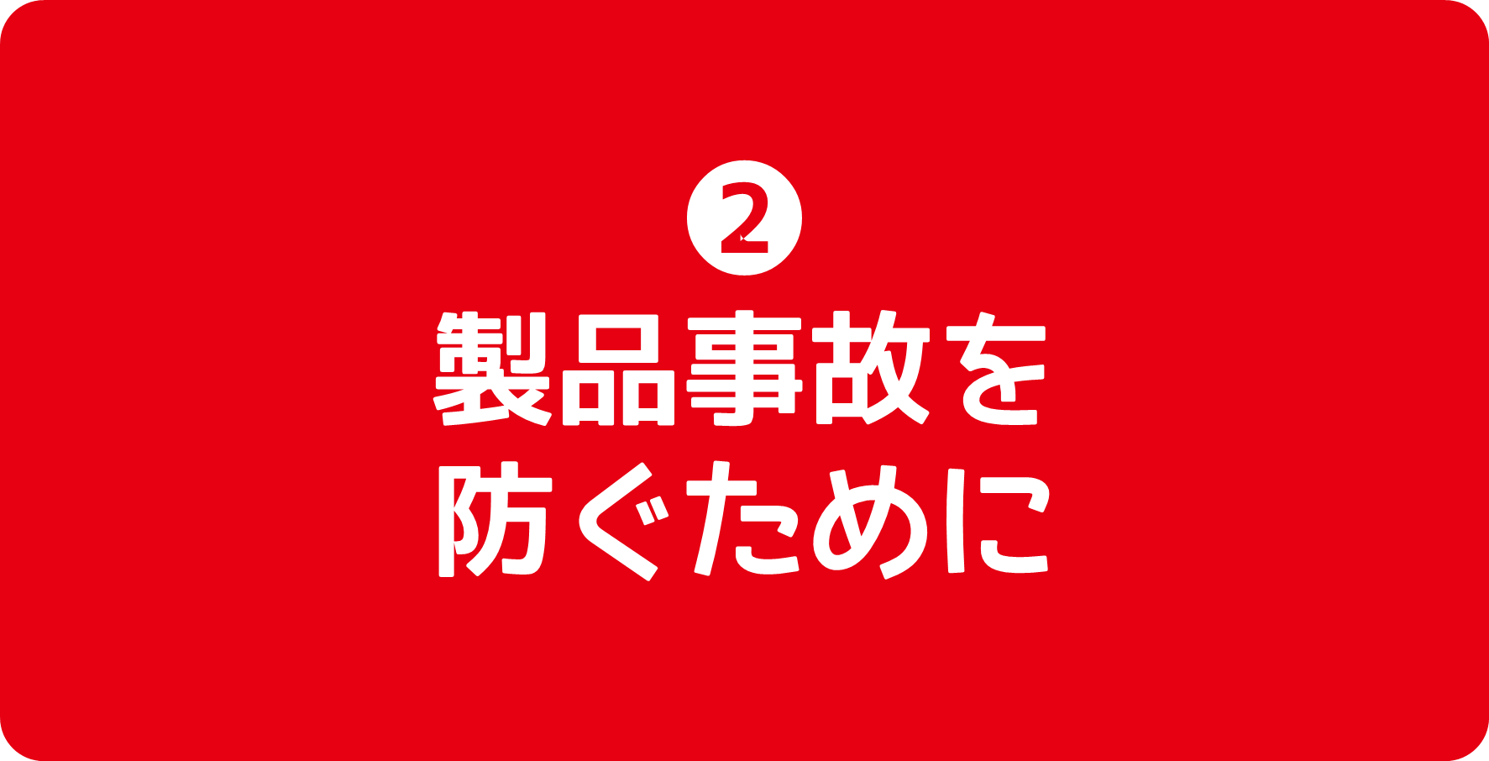

Slide 2

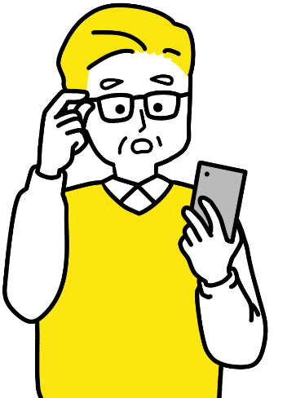
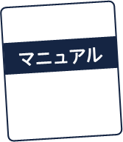



製品事故を防ぐ
それぞれの役割
使い方の注意を守って
正しく使う
・ 購入時、自分に合った製品を選ぶ
・ 取扱説明書などを読んで適切に使用する
・ 事故などが起きた場合は窓口に申し出る
安全に使用するための
「説明書」や「表示」
使う人
安全な製品を
作る
・ 安全な製品を開発する
・ 製品を改善する
・ 事故等が発生したら
リコールを行う
安全な製品を
売る
・ 安全な商品を仕入れる
・ 製品の購入時など
必要となる商品の
情報を使う人に伝える
作る人
売る人

Slide 3
製品事故を防ぐために①
-身体機能の変化を理解しよう-
身体・認知機能の変化により思わぬ誤使用につながる場合があります！
加齢に伴い低下する体の機能
❶ 身体能力 …力が入らず、正常に動作させられない
❷ 視力 …製品の表示や色の識別ができず、誤操作につながる
❸ 聴力 …高音や小さい音が聴き取れず、警告音や動作開始音に気づかない
❹ 皮膚の知覚機能 …低温火傷や圧迫に気づかない
❺ 認知機能 …複雑な操作や説明が理解できない

Slide 4
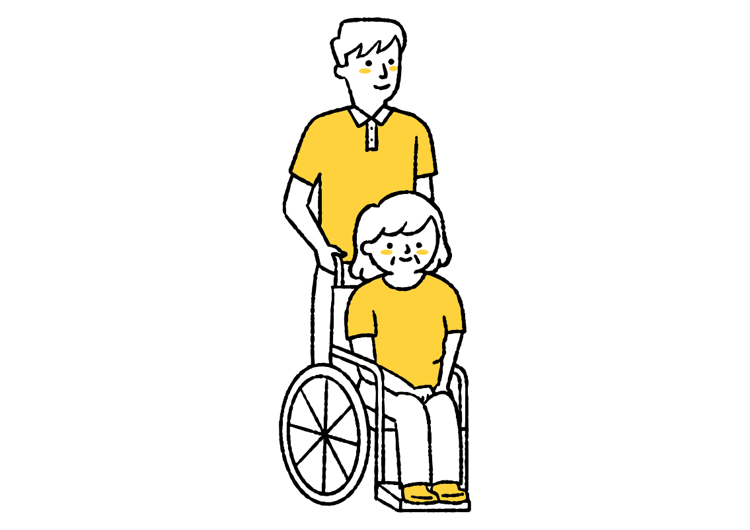
製品事故を防ぐために①
-身体機能の変化を理解しよう-
加齢にともなう身体・認知機能の変化を理解して
特性に応じて製品を選択・使用することが大切です。
● 自分の身体機能に合っているか、
介護者がいる場合は「介護者にとっても使いやすいか」
● 製品の表示が分かりやすいか、色は判別できるか
● 注意音などを聴き取れるか
● 誤使用の予防対策が取られているか

Slide 5




製品事故を防ぐために②
-安全な製品の目印になるマーク-
P S
C
P S
E
PSマーク
製品安全４法で指定された製品への貼り付けが義務付けられている。法で定める技術基準に適合していることを示す。
Sマーク
電気用品安全法を初め「Sマーク認証基準」に適合しており、第三者機関によって安全を認証された電気製品に付与。
SGマーク
製品安全協会が定める安全基準への適合が認証されていることを示す。製品欠陥による損害が発生した場合の賠償制度あり。
JISマーク
日本産業規格（JIS）に定められた品質等の基準に適合していることを示す。
STマーク
日本玩具協会の安全基準に適合し、部品が喉に詰まらない大きさであるなど安全性に配慮した玩具に付与される。
対象例
・ベビーベッド
・モバイルバッテリー
対象例
・掃除機
・洗濯機
対象例
・ 圧力鍋
・ 自転車
対象例
・電動車いす
・乾電池
対象例
・知育玩具

Slide 6
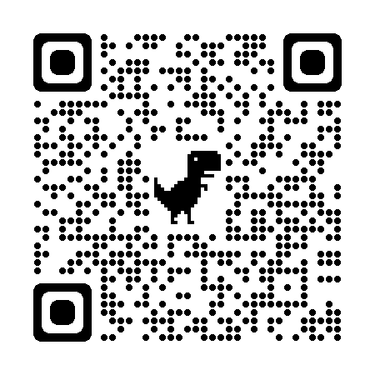

消費者庁：リコール情報サイト
製品事故を防ぐために③
-定期的な点検-
冷蔵庫、電子レンジ、オーブン、トースター
庫内：□水漏れ □内部破損 □よごれ
庫外：□異臭 □異音 □上に物を置かない、
□プラグのほこり
□コードを束ねたまま使用しない
ふろがま
□異臭 □異音 □ひび割れ □水漏れ
□燃料漏れ □ほこり □製造年等の表示の確認
□メーカーへの登録の確認
事故が起きた製品を
企業が公表して、
リコール（回収・修理）を行っていることも。
あわせて確認しましょう！
洗面化粧台
□扉のガタつき □コンセント周りのほこり
換気扇
□異臭 □異音 □振動 □回り方の異常
□掃除 □製造年などの表示の確認
ドライヤー
□異臭 □異音 □コードのねじれ断線
□コードを束ねたまま使用しない
ガスコンロ
□異臭 □異音 □よごれ □点火不良
□バーナーキャップのはずれ
□周囲に可燃物がないか □電池切れ
洗濯機
□異臭 □異音 □異常な振動 □アース線
□プラグのほこり □製造年などの表示の確認

Slide 7
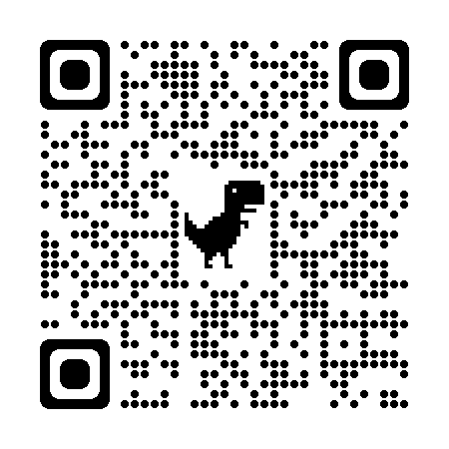
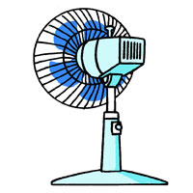
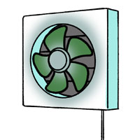
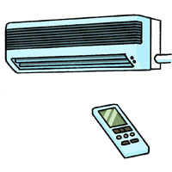
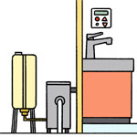
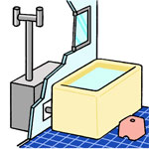

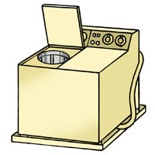
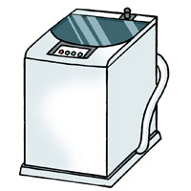
製品事故を防ぐために③
-定期的な点検-
経済産業省：長期使用製品安全点検・表示制度
長期使用製品安全点検制度
長期使用製品安全表示制度
石油給湯器
石油ふろがま
扇風機
換気扇
エアコン
経年劣化によって事故を起こすおそれがある製品に
ついて、所有者登録をすると、安全に使う目安となる「標準使用期間」が終わるころに点検通知が届く。
所有者登録を行い、通知が届いたら、メーカーに連絡をして点検を受けましょう。
ブラウン管テレビ
2層式洗濯機
全自動洗濯機
設計上の標準使用期間と経年劣化についての注意喚起等が
表示されている。
使用期間が過ぎた場合は使用に注意しましょう。

Slide 8
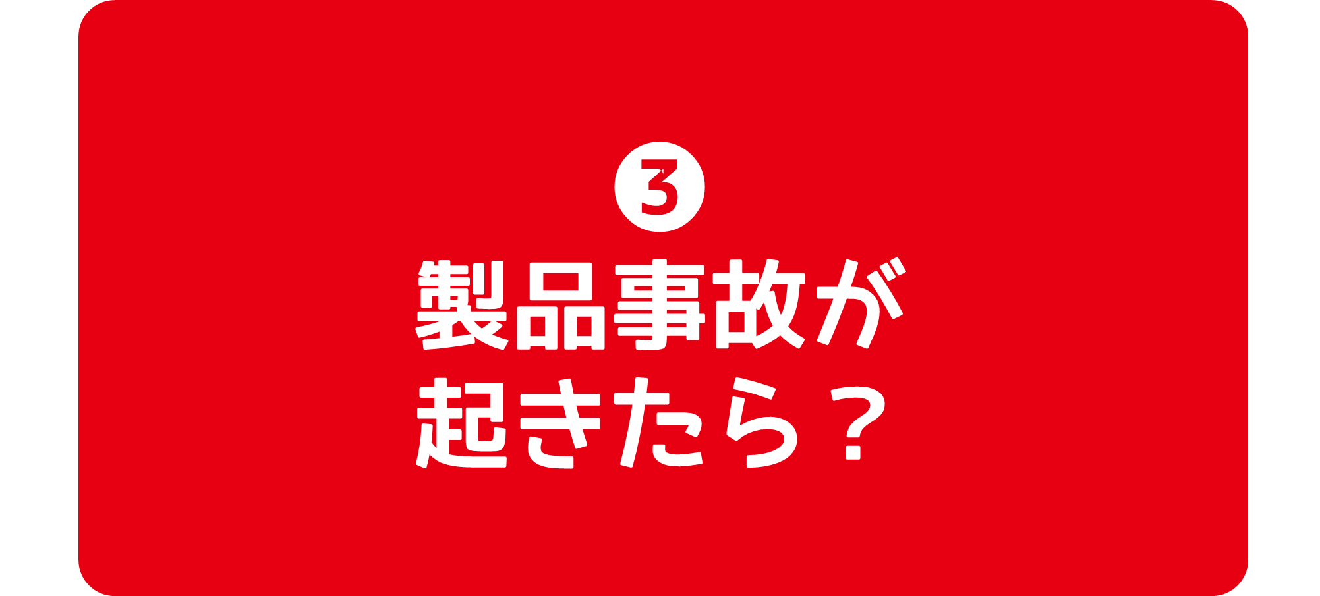

Slide 9

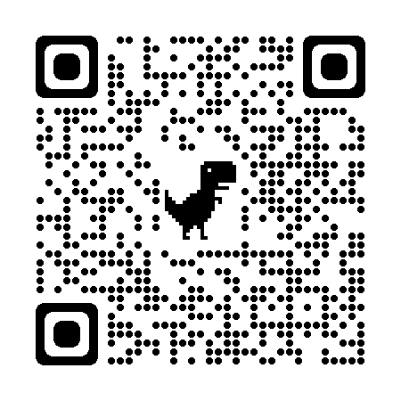
被害の相談先
● 販売店・メーカー
取扱説明書または製品に問い合わせ先が表示されています。
補償が受けられる場合があるため、保証書などは保管しておきましょう。
● 消費生活センター
商品・サービスに関する消費者からの苦情・相談を受け付ける公的な窓口。
苦情品の商品テストができる場合もある。
局番なしの電話番号「188」で最寄りの消費生活センターに相談することができます。
● ＰＬセンター
製品の欠陥によって事故が発生した際に、中立・公平な立場で相談の
斡旋や裁判外紛争処理を行なう機関。
家電製品、化粧品など他分野のPLセンターがあります。
PLセンター一覧

Slide 10
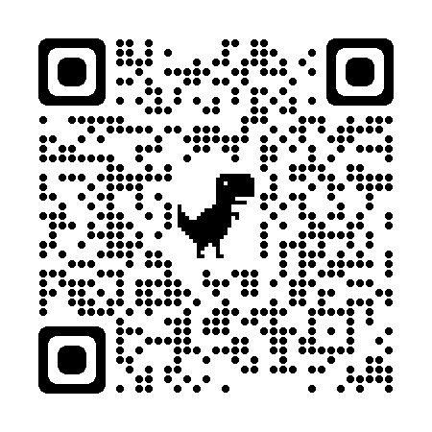

製品事故によって損害を
被ったら？
製造物責任法(PL法) による救済を受けられる可能性があります！
製造物責任法(PL法)は、製造物の欠陥によって生命、身体または他の財産に損害を被った場合、製造業者の過失がなくても、被害者が製造業者等に
対して損害賠償を求めることができる法律。
欠陥の種類
❶ 製造上の欠陥 …粗悪な材料の混入など、製造物が設計・仕様どおりに作られず安全性を欠いた
❷ 設計上の欠陥 …製造物の設計段階で十分に安全性に配慮しなかったために、製造物の安全性を欠いた
❸ 指示・警告上の欠陥 …事故を消費者側で防止・回避するに適切な情報を製造者が与えていない

Slide 11

製品事故が起きたら
事故原因の究明・被害情報の整理のためにしておきたいこと
□ 現場を保存する
…事故品や被害箇所の状況を写真等を残す。
□ 製品および使用時の情報をまとめておく
…型番、使用年数、どのような使用方法をしていたかなど。
□ 火災が発生した場合
…まずは消防署へ連絡する。消火対応後、製品や現場の写真等を残す。
□ ケガをした場合
…医師の診断を受け、治療などの領収書や診断書を保存する。

Slide 12

製品事故が起きたとき・起きそうになったとき
消費者が適切な対処をこころがけると…

Slide 13

事故情報の通知
重大事故の裏では、
軽微な事故やヒヤリ・ハット事案が多く発生している。
ヒヤリ・ハット事案を共有すると
大きな事故を防ぐことができる。
ハインリッヒの法則
１
１件の重大な事故・災害
29
29件の軽微な事故・災害
300
300件のヒヤリ・ハット

Slide 14
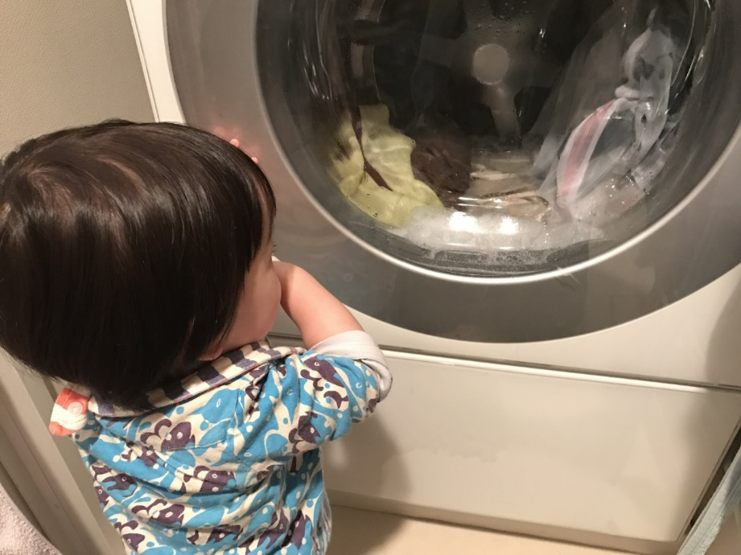

事故情報の通知
情報を共有することで、企業の製品改善やリコールにつながります
子どもが洗濯機の中に
入ってしまうトラブルがあった
使う人
作る人
！
ドラム式洗濯機の
チャイルドロック

Slide 15

事故情報の一元化
消費者
地方公共団体※
（消費生活センター、消防・警察など）
事業者※
（製造・輸入・販売など）
医療機関など
※重大事故は通知・報告義務あり
連携
経済産業省
消費者庁
製品評価技術基盤機構
通称NITE
「消費者が声をあげる」ことで事故の早期対応につながり、安全な社会を実現することができます
事故情報を一元的に集約
消費者への注意喚起
事業者への命令等

Slide 16
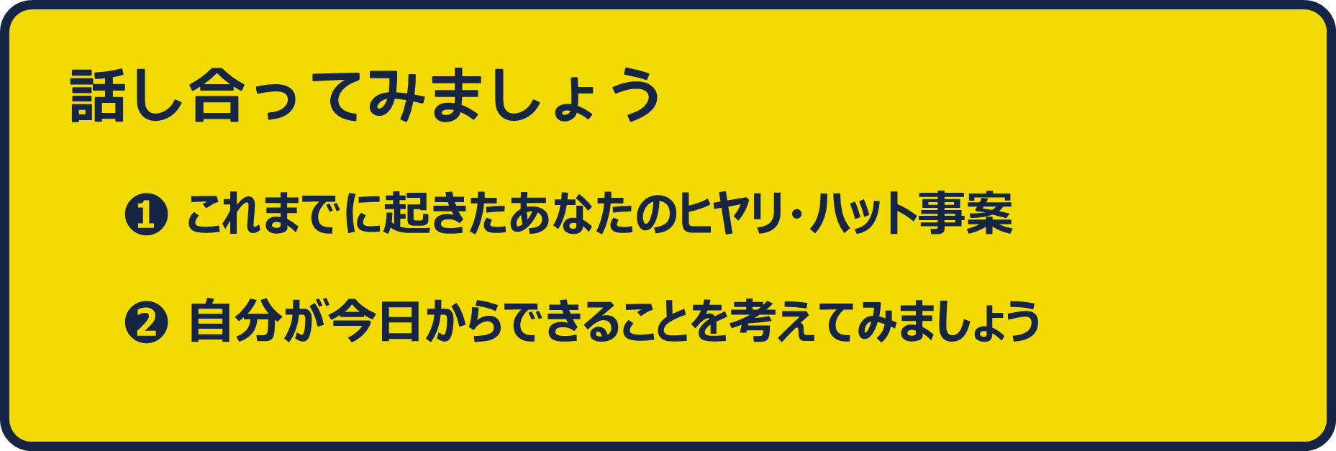


Slide 17
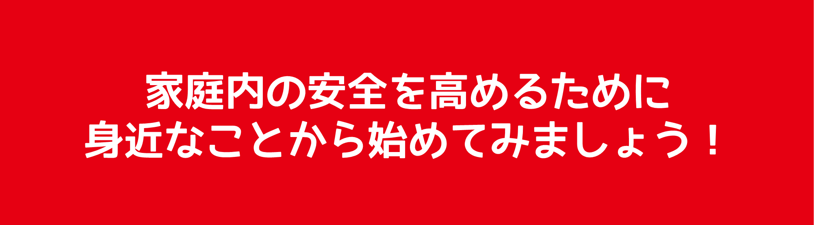

Slide 18
企画・著作 広島県
協 力 独立行政法人 製品評価技術基盤機構
制 作 公益財団法人 消費者教育支援センター

